Slide 1

InvoDB
JSON文档型数据库
钱宇航
SPEAKER
赵熠远 徐小权 卢 胤 刘宇轩
MEMBERS
Thur. 11 / 04 / 2021

Slide 2

Introduction

Slide 3

I – Progress Report

Slide 4
目前进度
支持创建并命名多个独立的 JSON 集合
每个集合可以插入任何形状的 JSON 文档
对于 JSON 文档所有可以索引的键值都会自动索引
可以实现相同字段不同类型的索引
字符串，数组，数字，子对象都可以索引
I
Progress Report
{"string": "this is a string!",
"double": 3.1415,
"int": 25565,
"bool": true,
"child": {
"id": 3
},
"array": ["1", "2", "3"]}

Slide 5
II – Project Structure

Slide 6
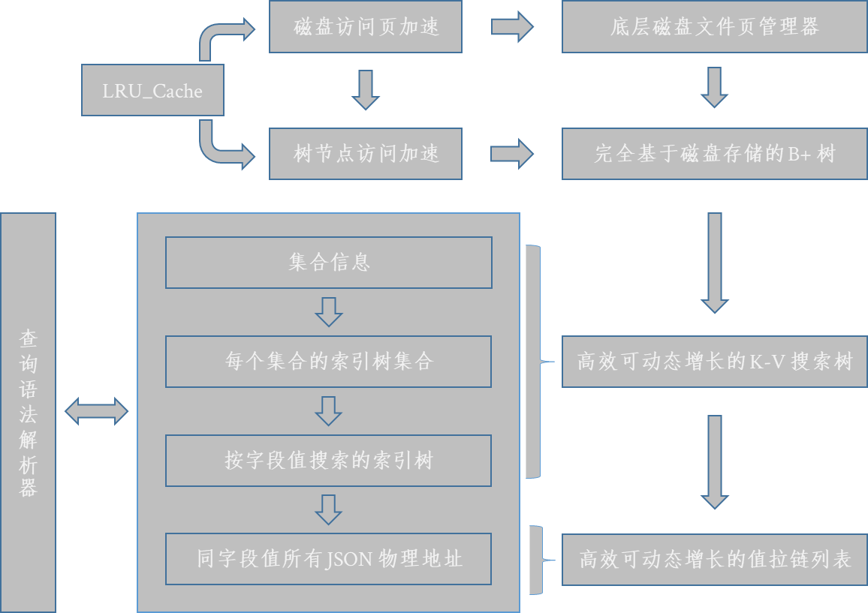
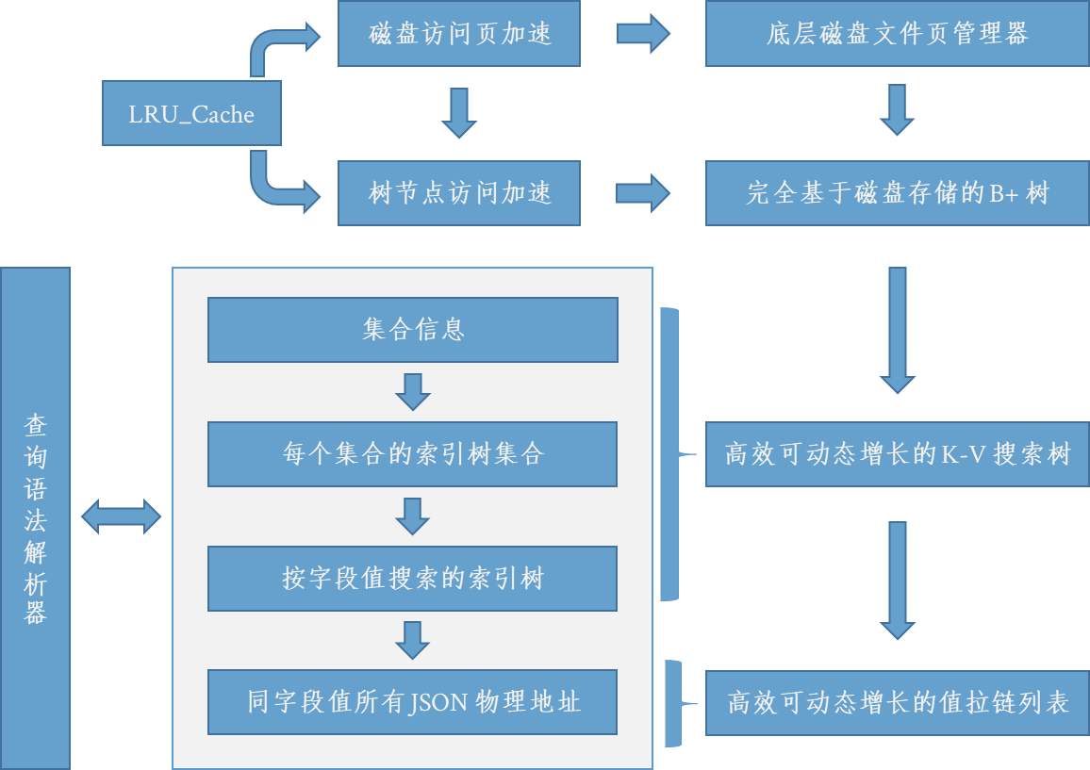
项目架构
II
Project Structure

Slide 7
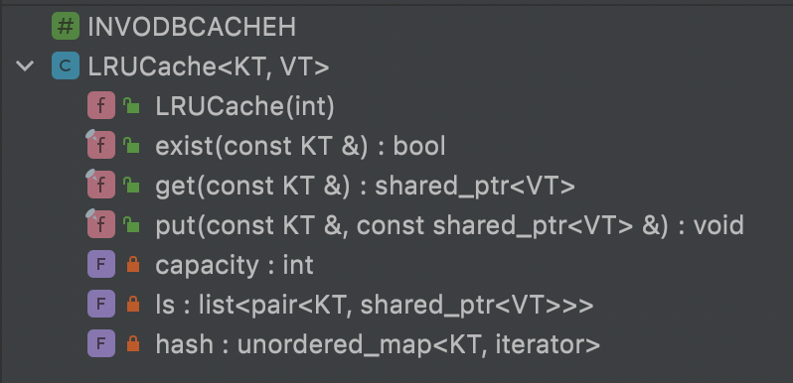
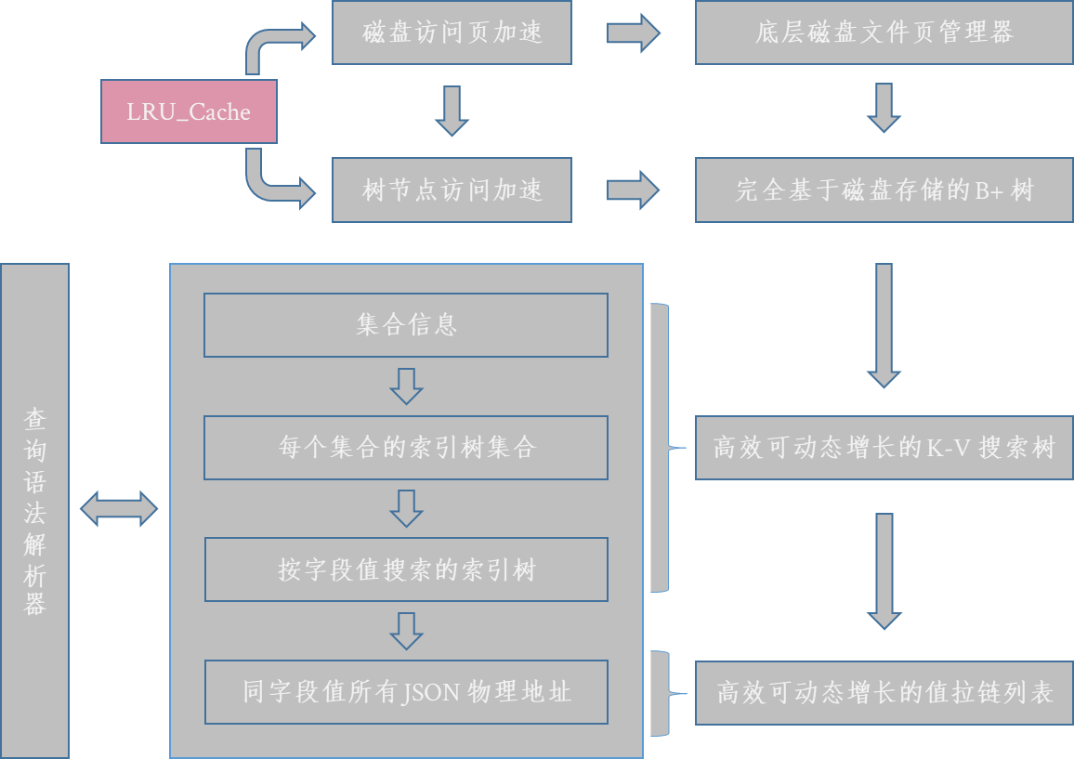
Cache
II
Project Structure

Slide 8
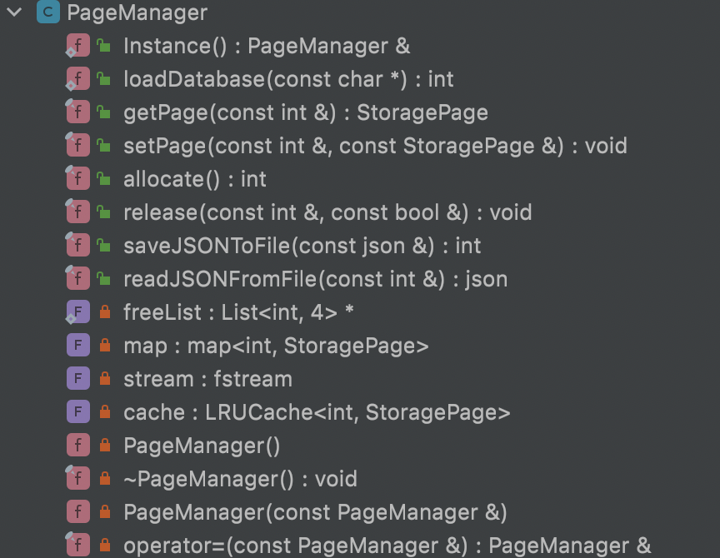
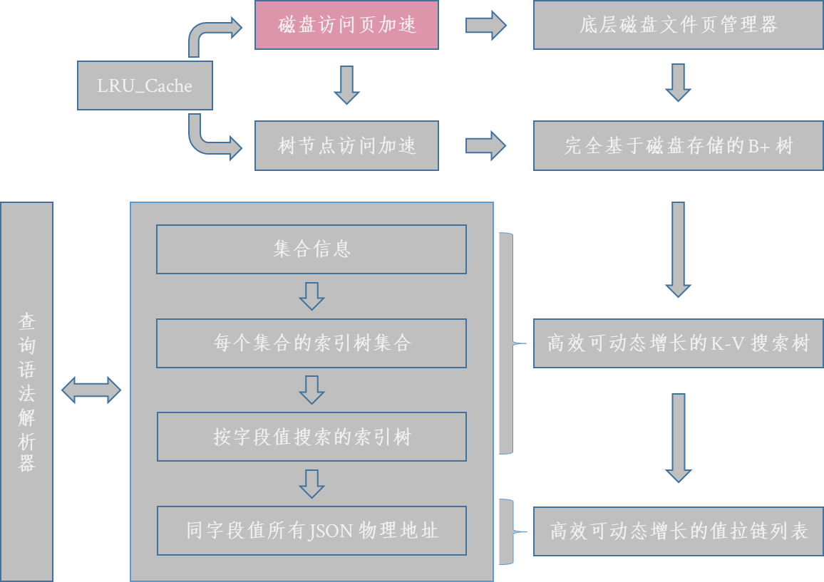
PageManager
II
Project Structure

Slide 9
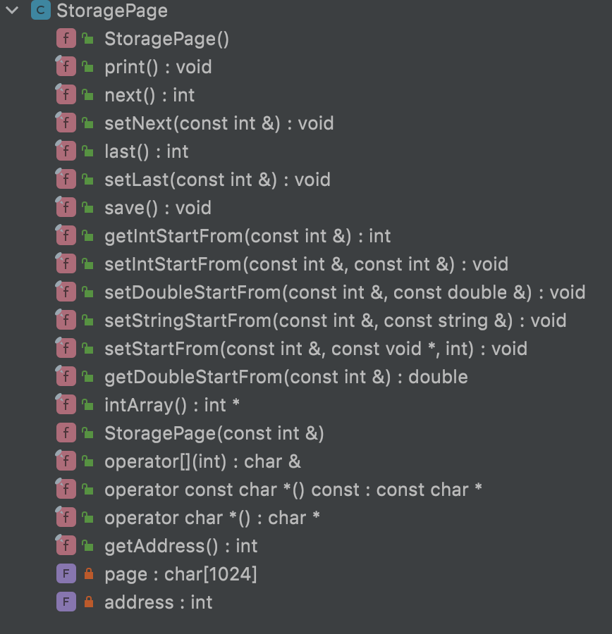
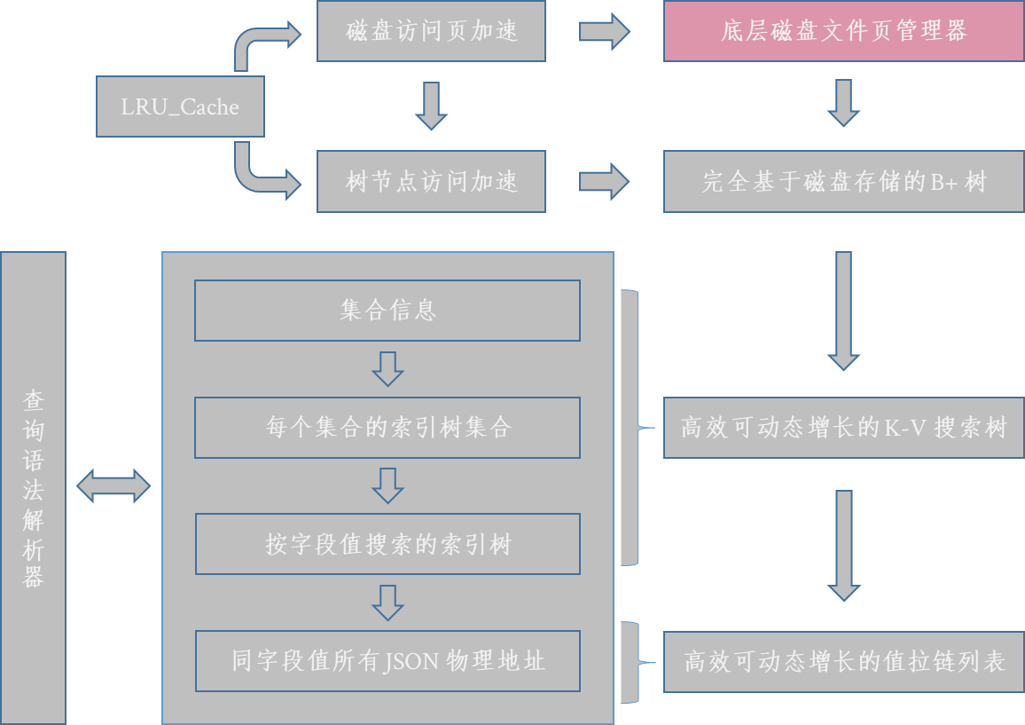
StoragePage
II
Project Structure

Slide 10
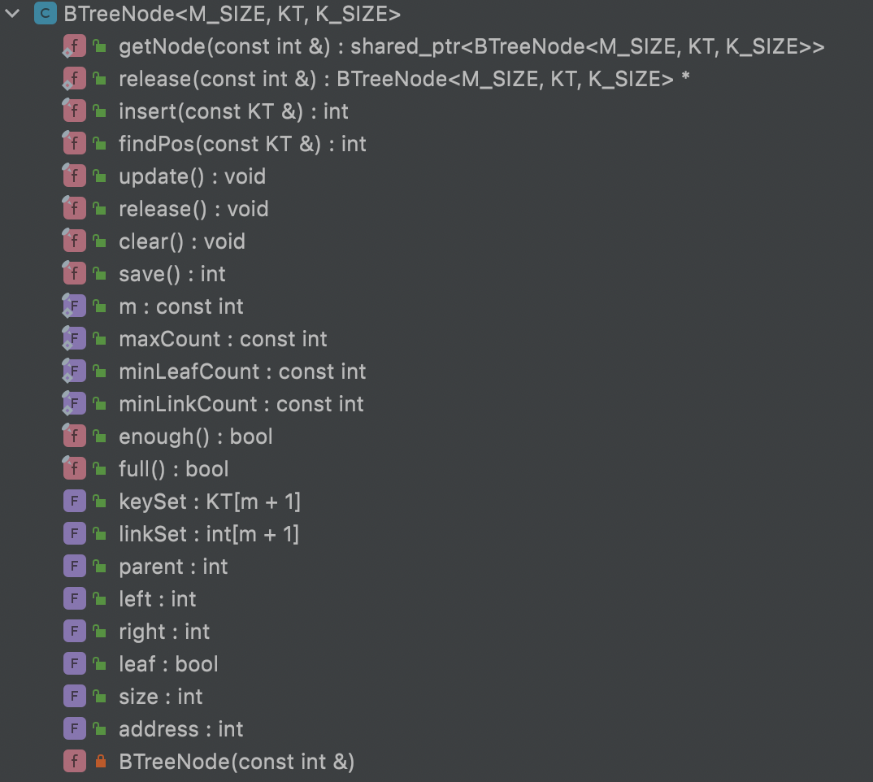
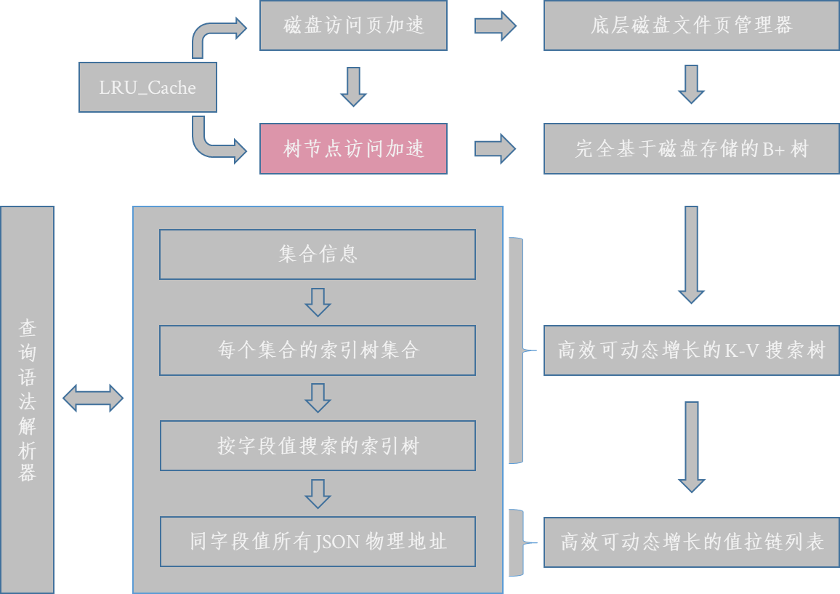
B+ Tree Node
II
Project Structure

Slide 11
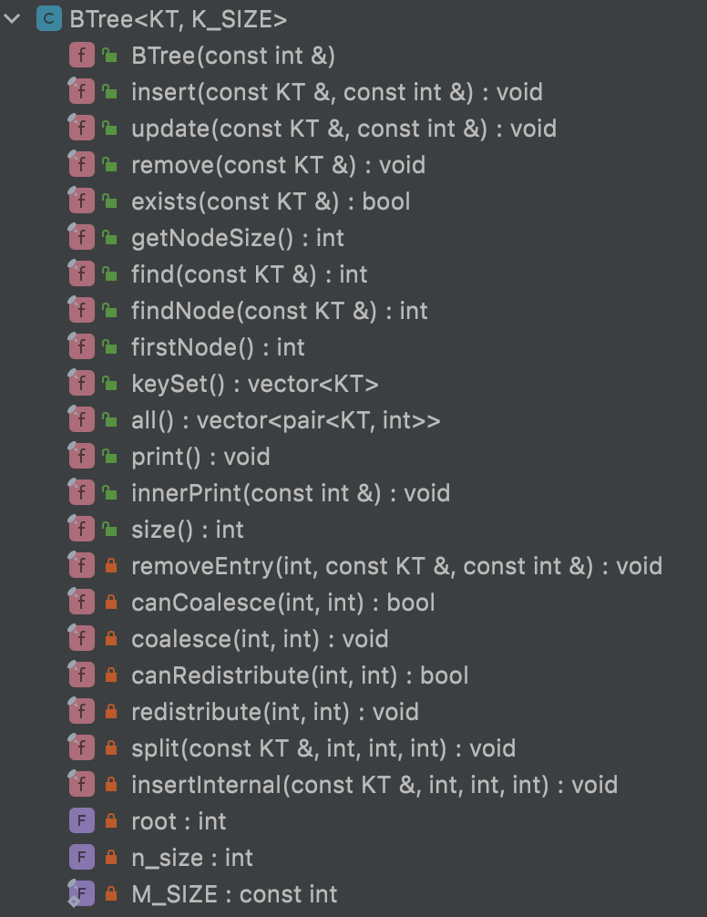
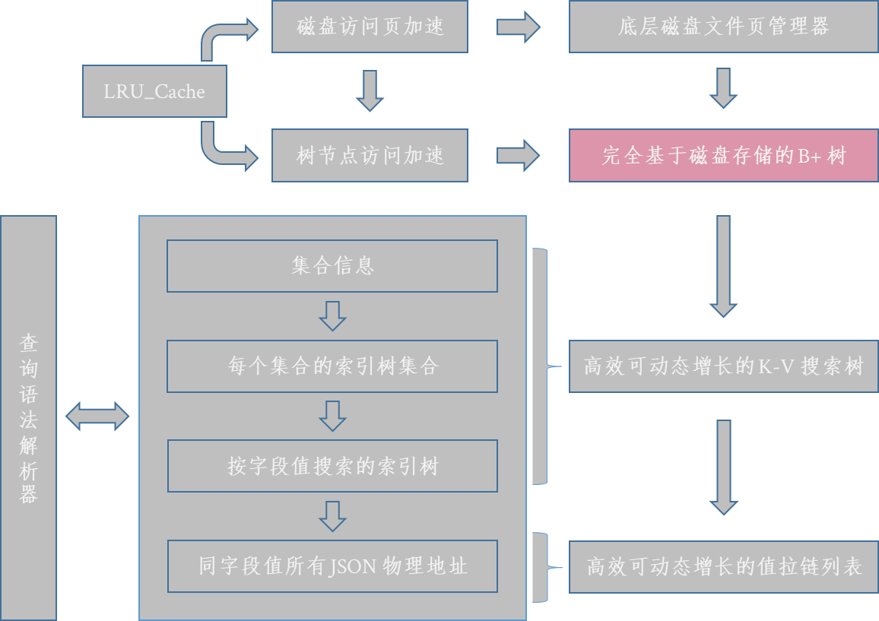
B+ Tree
II
Project Structure

Slide 12
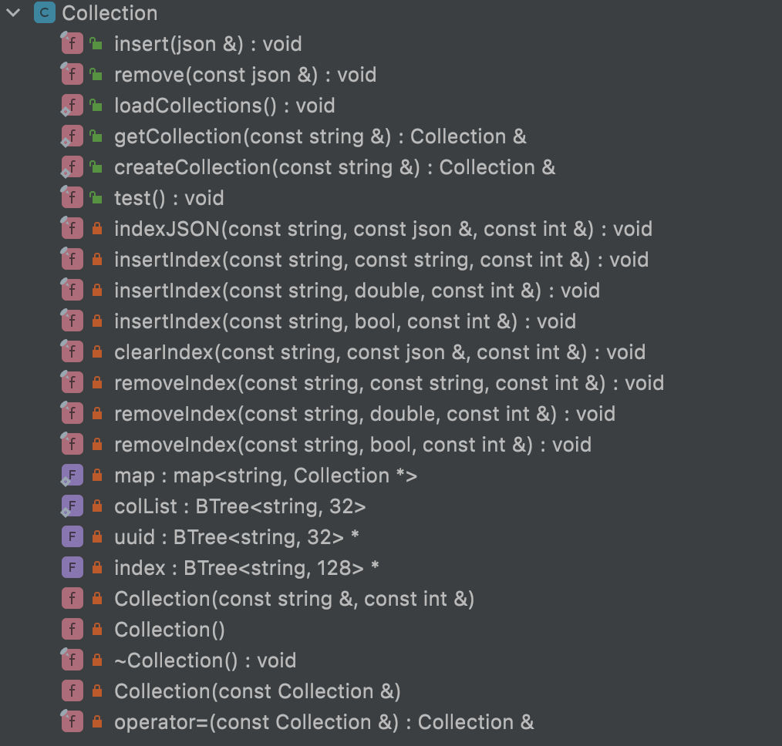
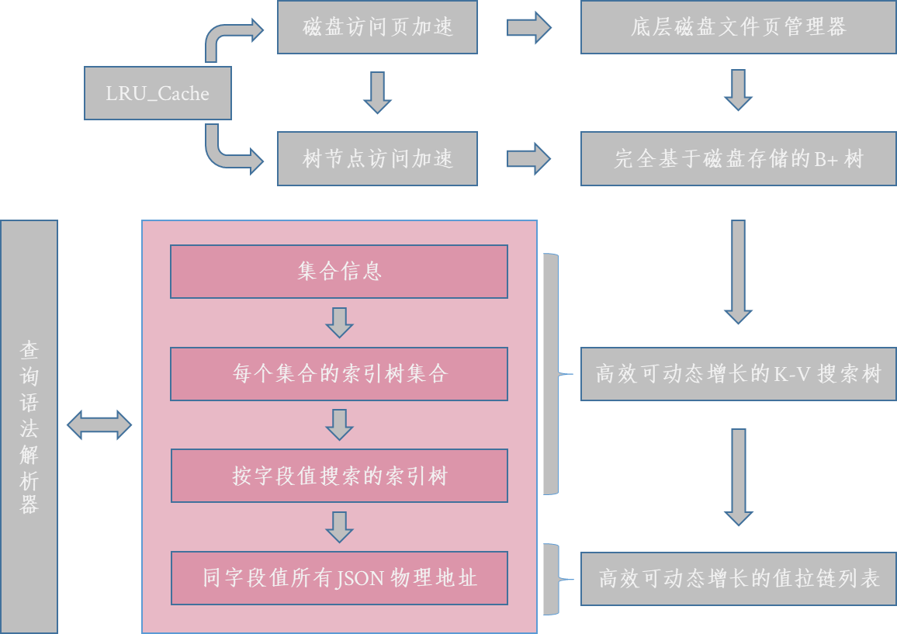
Collection
II
Project Structure

Slide 13
III – Project Demo

Slide 14
代码
https://github.com/YuhangQ/InvoDB
1677 行
基于高版本 C++17 开发，用到了一些新特性
没有使用系统调用，可以一行不改完美跨平台编译运行
仅使用了一个 JSON 解析库，其余代码均自行完成
麻雀虽小五脏俱全
III
Project Demo

Slide 15
实例测试
40 万条数据插入测试，数据库文件大小 2GB
完全不限制缓存的情况
内存占用1GB
速度约 5000 条/s
文件写入 70MB/s
使用 LRU_Cache 进行相对有限的缓存
内存占用 100M
写入速度 10MB/s
III
Project Demo

Slide 16
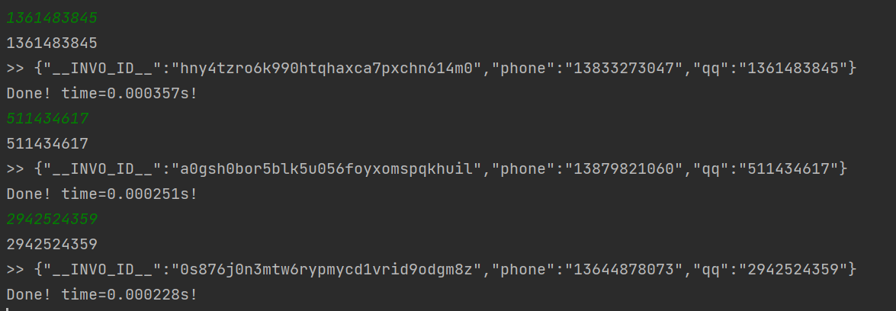
数据检索测试
40 万条数据
III
Project Demo

Slide 17
IV – Following Work

Slide 18
接下来的工作
修改底层文件 API
文件 IO 使用读写缓存
数据查询解析器
包装为可供 Python, NodeJS 等直接调用的 API
IV
Following Work

Slide 19
应用
数据库已经拥有实用价值
开源，并打包该程序上传至 pip 和 npm 包管理器
使用该数据库编写一个网页博客等小应用
IV
Following Work

Slide 20

fgetc(fp) == EOF

